Slide 1
Introducción a Python: Contenedores

Slide 2
Al analizar datos es necesario tener una estructura dónde guardarlos
Hasta ahora emos estado usando listas
Éstas cumplen las necesidades más sencillas y son el contenedor más usado

Slide 3

Hay varios otros contenedores que resuelven necesidades específicas
Tupla (tuple) – son listas más rápidas e inmutables
Diccionario (dictionary)– pueden usar strings o números como llaves
Conjuntos (set) – almacenan elementos únicos de manera eficiente

Slide 4
Listas
Se denota con corchetes
Los valores van separados por comas
Puede contener cualquier tipo de elemento (ya sean primitivos o complejos)

Slide 5
Tuplas
Se denotan con paréntesis
Son inmutables esto significa que no se pueden modificar
  En particular, no se les puede agregar elementos (similar a los strings)
Se usan en ocasiones por ser más rápidas (gracias a su inmutabilidad)

Slide 6
Conjutos
Se denotan con llaves
Son esencialmente iguales a las listas pero garantizan no tener repeticiones
Utilizan el método add en lugar de append

Slide 7
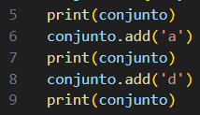
Conjuntos: método add agrega elementos

Slide 8

Conjuntos: método add agrega elementos

Slide 9


Conjuntos: método remove quita elementos

Slide 10

Conjuntos: método remove quita elementos
Da un error si el elemento no existe en el conjunto

Slide 11
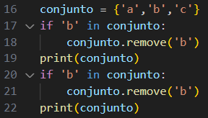
Conjuntos: método remove quita elementos
Con in podemos verificar si el elemento existe antes de intentar removerlo

Slide 12
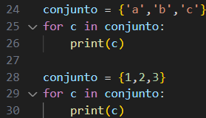
Los conjuntos son muy eficientes para hacer búsquedas
Lo logran almacenando los valores de manera “ordenada”

Slide 13

Los conjuntos son muy eficientes para hacer búsquedas
Lo logran almacenando los valores de manera “ordenada”
Internamente utilizan una función llamada hash

Slide 14
Diccionarios: Sintaxis

Slide 15
Diccionarios: Sintaxis
llave
valor
Se denotan con llaves
Elementos separados por comas
Variable
La llave y el valor se separan por :

Slide 16
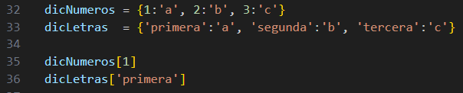
Diccionarios: llaves
Se puede utilizar como llave tanto números como strings

Slide 17
Diccionarios: método keys regresa todas las llaves registradas

Slide 18


Diccionarios: método keys regresa todas las llaves registradas
Podemos usar el constructor de lista para convertirlo y manipularlo

Slide 19
Diccionarios: método keys regresa todas las llaves registradas

Slide 20


Podemos iterar sobre la lista producida por keys

Slide 21


Diccionarios: método values regresa todos los valores registrados

Slide 22


Diccionarios: método items regresa tanto llaves como valores

Slide 23
Por qué usar una estructura o la otra
Velocidad
Inserción
Consulta
Búsqueda
Lista Diccionario
Rápida
Lenta
(puede tener que recalcular la estructura interna)
Rápida
Lenta
(acceso directo a los elementos)
(necesita hacer búsqueda)
Lenta
Rápida
(hace búsqueda secuencial sobre todos los elementos)
(hace búsqueda binaria)

